Slide 1
Introductie FOYS bij Roeivereniging Honte

Slide 2
DOEL
Eén platform met leden- en verenigingsinformatie (én aansluiting op de KNRB)
Om vrijwilligers te ontzorgen
Voor volledige en transparante communicatie naar de leden

Slide 3
Mooie woorden, maar hoe ziet/zag de praktijk eruit bij Honte?
Ledenadministratie
Ledenlijsten in Excel
Aparte Excels: roeidiploma’s, leden barcommissie, opzeggingen
Geen verbinding tussen die aparte Excels
Dubbele administratie (wijzigingen in meerdere bestanden)
Veel handmatige correcties
Etc.
We vroegen ons af… kunnen bepaalde dingen handiger?
Papieren afschrijfboek
Innen contributie in apart systeem (ClubCollect)
Verstrekken inlogcodes voor website in apart systeem
Communicatie via een app
Betalen aan de bar zonder contant geld
Etc.

☑

Slide 5
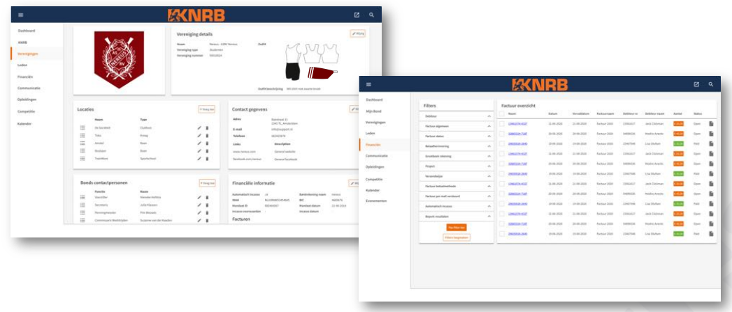
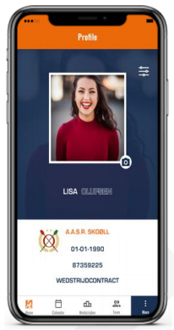
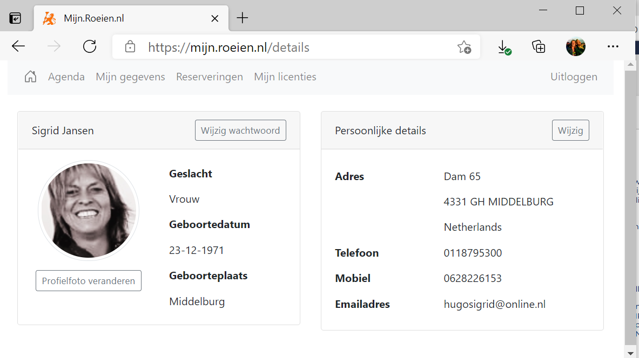
Wat betekent dit voor Honte?
Uitgebreide webapplicatie voor vrijwilligers (‘backend’)
App Roeien.nl
Mijn.roeien.nl

Slide 6
Wat kunnen we er (nu) mee?
Honte look & feel
Club logo
Club info
Sponsors
Digitale ledenpas
Foto (Smoelenboek)
NAW > lid kan dit zelf wijzigen
Wedstrijdlicentie > lid kan dit zelf aanvragen
Roeikwalificaties
Digitale ledenlijst
Team aanmaken
Nieuws
Club nieuws
KNRB nieuws
Pushberichten van de club
Kalender
KNRB kalender, incl. wedstrijden, toertochten, events, etc.
Mijn kalender (vereniging- én team)
Aanmelden, betalen, aanwezigheid
Resultaten
(Persoonlijke) resultaten, ranglijsten, records
Boten reserveren
Vlootbeheer, schadeboek, vaarverbod
Wat kunnen we er straks mee?
Commissies (aanmelden, communicatie)
Contributienota
Betalen aan de bar
ClubStore (kledingaankoop e.d.)
Boot reserveren bij andere vereniging

Slide 7
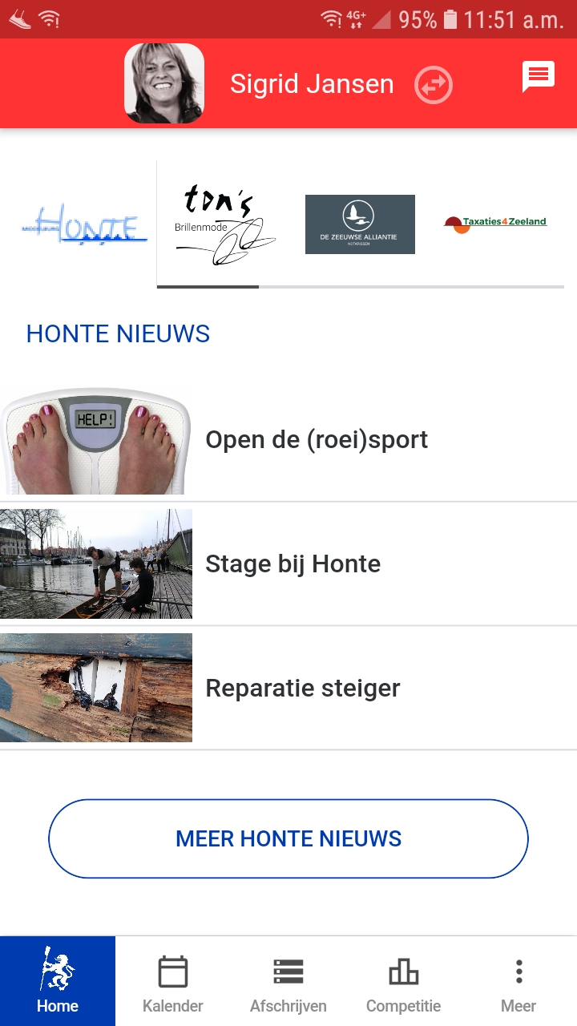
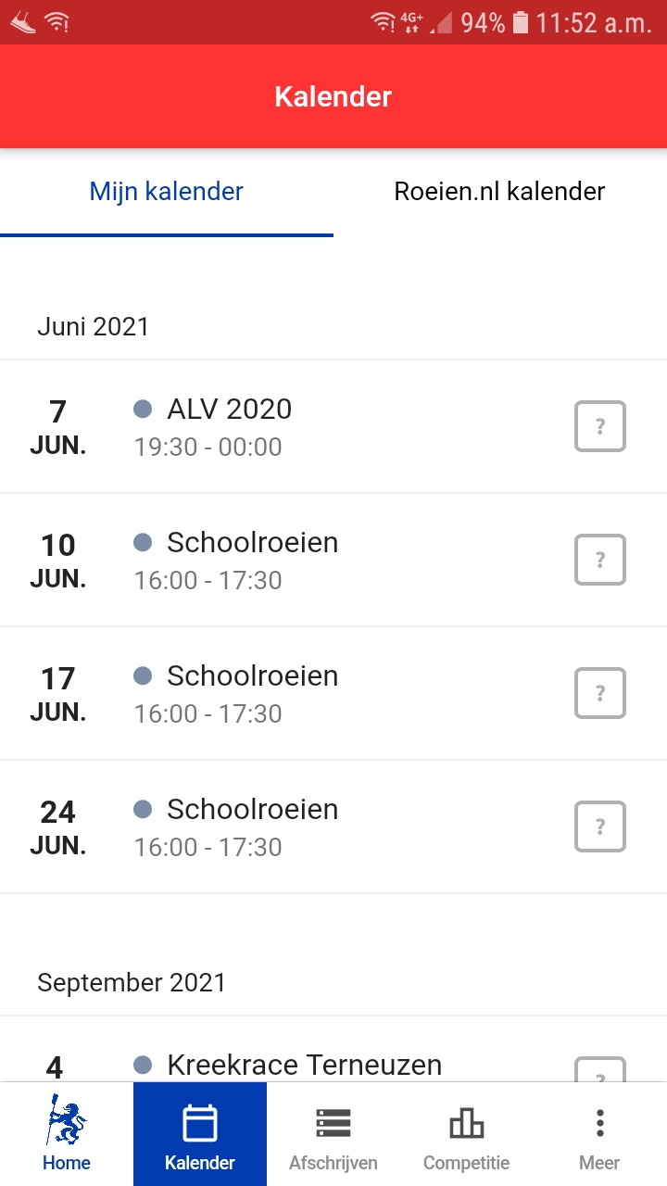
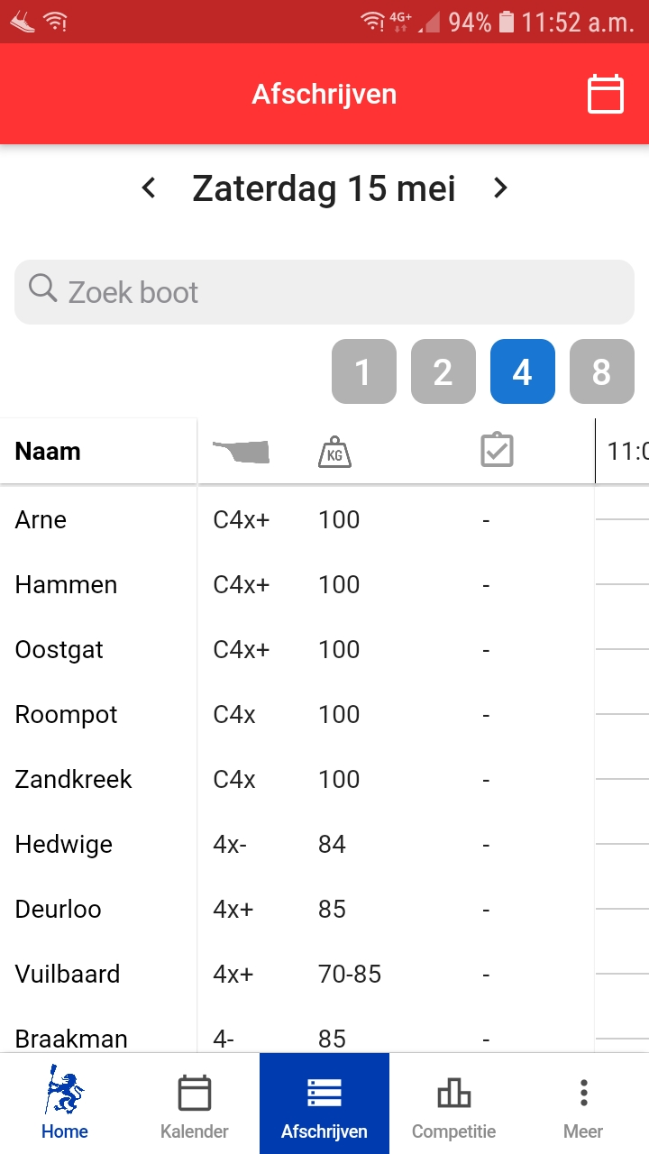

Slide 8
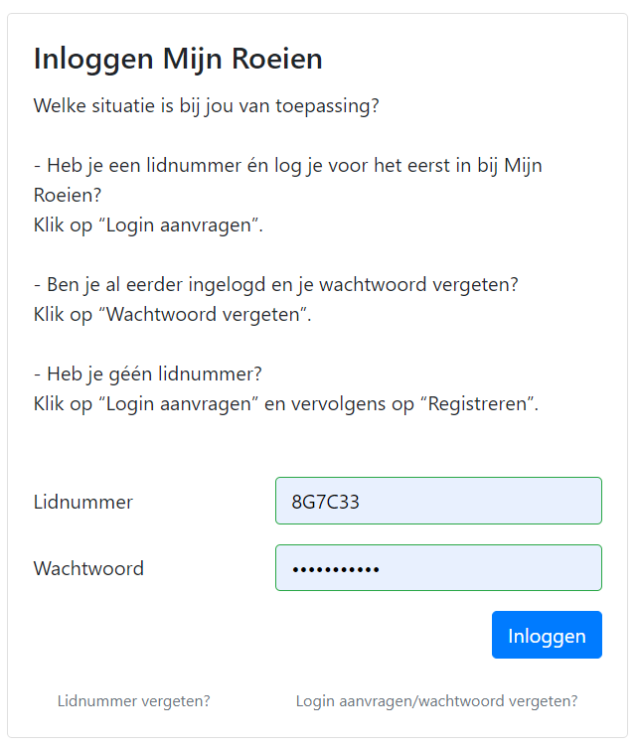
Inloggen: sluit je nu aan!
App Roeien.nl
Download app ‘Roeien.nl’ in Playstore
Gebruik je KNRB lidnummer van Honte
Maak een eigen wachtwoord aan
Mijn.roeien.nl (website)
Ga naar Mijn.Roeien.nl en volg de instructies
Controleer gegevens en upload je foto

Slide 9
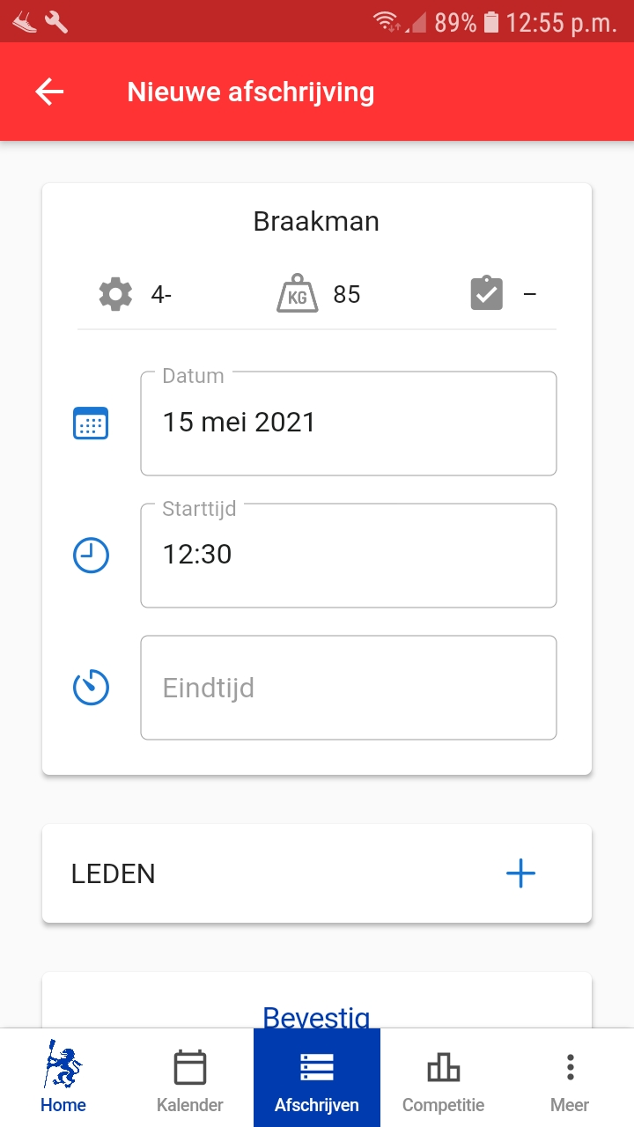
Boot reserveren
Boten kunnen zowel via Mijn.roeien als app Roeien worden gereserveerd
Werkwijze hetzelfde als bij papieren afschrijfboek
Mogelijk 7 dagen vooraf tot dag zelf
1 boot per persoon
Annuleer als je toch niet komt
(nog) niet gekoppeld aan roeikwalificaties
Testfase: start 1 september
Papieren afschrijfboek gaat dan weg!
Evaluatie en beslissing: 1 januari

Slide 10
Vragen?
Technische vragen/helpdesk
Inhoudelijke vragen/RV Honte
KNRB FOYS helpdesk
support@focusonyoursport.nl
knrb.nl/voor-verenigingen/ nieuw-knrb-platform-foys/ > veelgestelde vragen
020-3032412
Sigrid Jansen (secretaris)
secretaris@rvhonte.nl
06-28226153

